Slide 1
Ingeniería de Software
UNIDAD 3:
Tecnología CASE. Clasificación de herramientas CASE, herramientas de planificación, herramientas de gestión de proyectos, herramientas de soporte. Herramientas de Upper CASE. CASE integrados. Ciclo de vida de las herramientas CASE.
Cátedra: Ingeniería de Software

Slide 2
Ingenieria de Software
Herramientas CASE
Cátedra: Ingeniería de Software

Slide 3
Objetivos
Discutir las consecuencias relacionadas al CASE y la tecnología CASE
Sugerir una clasificación para los sistemas CASE
Discutir la integración de las herramientas CASE
Describir el ciclo de vida CASE
Cátedra: Ingeniería de Software

Slide 4
CASE (Computer Aided Software Engineering)
De acuerdo con Kendall y Kendall la ingeniería de sistemas asistida por ordenador es la aplicación de tecnología informática a las actividades, las técnicas y las metodologías propias de desarrollo, su objetivo es acelerar el proceso para el que han sido diseñadas, en el caso de CASE para automatizar o apoyar una o mas fases del ciclo de vida del desarrollo de sistemas.
Cátedra: Ingeniería de Software

Slide 5
Tecnología CASE
Una tecnología del software que mantiene una disciplina de la ingeniería automatizada para el desarrollo de software, mantenimiento y dirección de proyecto, incluye metodologías estructuradas automatizadas y herramientas automatizadas
Cátedra: Ingeniería de Software

Slide 6
Tecnología CASE
Tecnología soportada en el proceso de producción
  Herramientas soportadas para el desarrollo de actividades, tales como la especificación, diseño, implementación,
Tecnología del proceso de administración
  Herramientas para soportar el modelado y administración de procesos
  Tecnología Meta-CASE
  Generadores usados para producir conjuntos de herramientas CASE
Cátedra: Ingeniería de Software

Slide 7
Impacto de la tecnología CASE
La tecnología CASE ha provocado mejoras significativas en la calidad y productividad
Sin embargo, la adaptación de esas mejoras fue menor a la predicha inicialmente por los desarrolladores de tecnología
  Varios problemas desarrollados en software no son disponibles de automatizar
  Los sistemas CASE no son integrados
  Los adaptadores de tecnoligía CASE subestiman el entrenamiento y el costo de los procesos de adaptación
Cátedra: Ingeniería de Software

Slide 8
Clasificación CASE
Los sistemas CASE pueden clasificarse de acuerdo a:
  Funcionalidad - qué función proporcionan
  Proceso soportado -qué actividades del proceso de software soportan
  La extensión del soporte que proporcionan
La clasificación permite que las herramientas sean evaluadas y comparadas
Cátedra: Ingeniería de Software

Slide 9
Clases de herramientas funcionales
Tipos de herramientas | Ejemplos
Herramientas de administración | Herramientas PERT, de estimación
Herramientas de edición | Editores de texto, de diagramas, procesadores de palabra
Procesadores de lenguajes | Compiladores, intérpretes
De prueba | Comparadoras de archivos, generadores de prueba de datos
De depuración | Sistemas interactivos de depuración
De Reingeniería | Sistemas reestructurados de programas, sistemas de referencia cruzada
Herramientas de prototipo | Lenguajes de alto nivel, generadores de interface
Cátedra: Ingeniería de Software

Slide 10
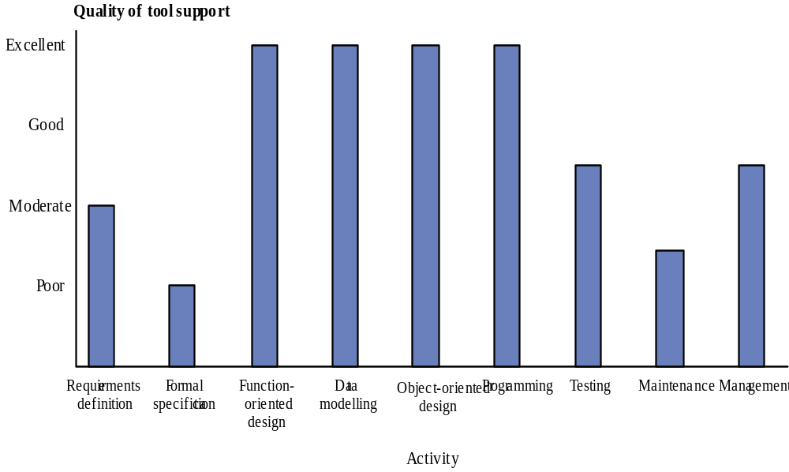
Calidad del CASE soportado
Cátedra: Ingeniería de Software

Slide 11
Herramientas de gestión de proyectos.
La mayoría de las herramientas CASE de gestión de proyectos se centran en un elemento específico de la gestión del proyecto, en lugar de proporcionar un soporte global para la actividad de gestión. Utilizando un conjunto seleccionado de las mismas se puede: realizar estimaciones de esfuerzo, coste y duración, hacer un seguimiento continuo del proyecto, estimar la productividad y la calidad, etc.
Cátedra: Ingeniería de Software

Slide 12
Herramientas de gestión de proyectos.
Existen también herramientas que permiten al comprador del desarrollo de un sistema, hacer un seguimiento que va desde los requisitos del pliego de prescripciones técnicas inicial, hasta el trabajo de desarrollo que convierte estos requisitos en un producto final. Se incluyen dentro de las herramientas de control de proyectos las siguientes:
  Herramientas de planificación de proyectos.
  Herramientas de seguimiento de requisitos.
  Herramientas de gestión y medida.
Cátedra: Ingeniería de Software

Slide 13
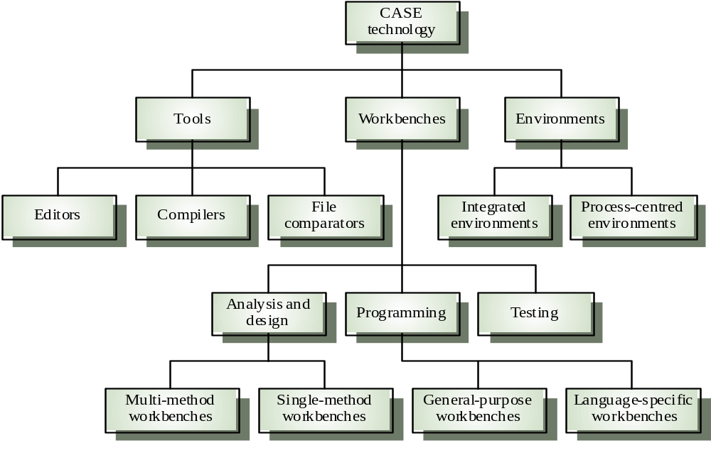
Herramientas, mesa de trabajo y medio ambiente
Cátedra: Ingeniería de Software

Slide 14
CASE integrado
Mientras las herramientas CASE son usadas, más poder se obtiene, si las herramientas trabajan conjuntamente
Herramientas especializadas pueden combinarse para proporcionar amplio soporte para las actividades del proceso
  Integración del diseño y documentación de las mesas de trabajo
  Integración de especificaciones, diseño y programación de herramientas con una configuración y administración de las mesas de trabajo
Cátedra: Ingeniería de Software

Slide 15
Niveles de integración
Integración de plataformas
  Herramientas que corren en la misma plataforma de hardware/software
Integración de datos
  Herramientas que usan un modelo de datos compartido
Integración de presentaciones
  Herramientas que ofrecen una interface común de usuario
Cátedra: Ingeniería de Software

Slide 16
Niveles de integración
Integración de control
  Herramientas que activan y controlan la operación de otras herramientas
Integración de procesos
  Herramientas que usan un modelo de procesos definido
Cátedra: Ingeniería de Software

Slide 17
Integración de plataformas
Herramientas y mesas de trabajo que corren en la misma plataforma de hardware/software
UNIX o PC corriendo en MS Windows son las plataformas CASE más usadas
Muchos problemas son redes heterogéneas
  Diferentes tipos de máquinas en la red
  Diferentes sistemas operativos instalados en máquinas diferentes
La carencia de SO es un problema
Cátedra: Ingeniería de Software

Slide 18
Integración de datos
Archivos compartidos
  Herramientas que se comunican con un formato de archivos compartidos
  Estructuras de datos compartidos
  Herramientas que se comunican por medio de alguna representación interna de notación compartida
Repositorio compartido
  Herramientas integradas alrededor de OMS que incluyen un esquema público describiendo datos y sus relaciones
Cátedra: Ingeniería de Software

Slide 19
Archivos compartidos
Aproximación simple y directa de integración
Formas comunes de integración de datos
Herramientas que requieren un formato de archivos compartidos o que incluyan transformaciones de un formato a otro
Cátedra: Ingeniería de Software

Slide 20
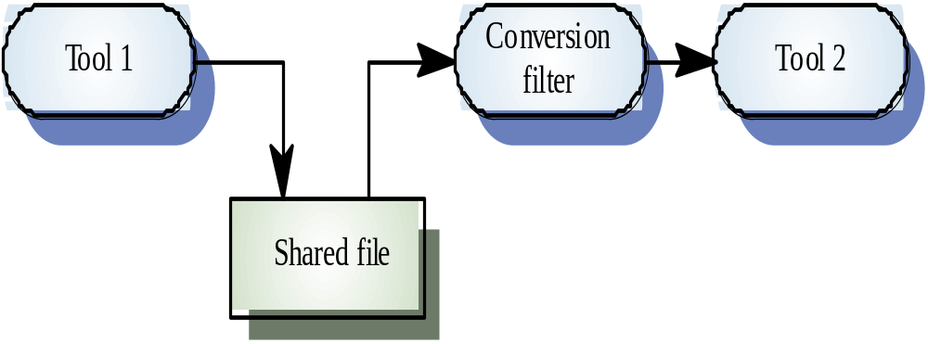
Integración de herramientas punto a punto
Cátedra: Ingeniería de Software

Slide 21
Integración de datos compartidos
Herramientas integradas en una estructura de datos compartidos. Todas las herramientas comparten esta estructura
Las diferencias ocultas entre usuarios de herramientas individuales se presenta con un conjunto de herramientas integrado
Sin embargo, varias dificultades se añaden a las nuevas herramientas o se extienden al sistema
Cátedra: Ingeniería de Software

Slide 22
Conjunto de herramientas orientadas al Lenguaje
Compiladores para la traslación de lenguaje
Analizadores de programas estáticos y dinámicos
Sistemas editores de estructura, donde el editor del programa tiene conocimiento de la sintaxis del programa
Todas comparten una estructura común de datos compartidos
Cátedra: Ingeniería de Software

Slide 23
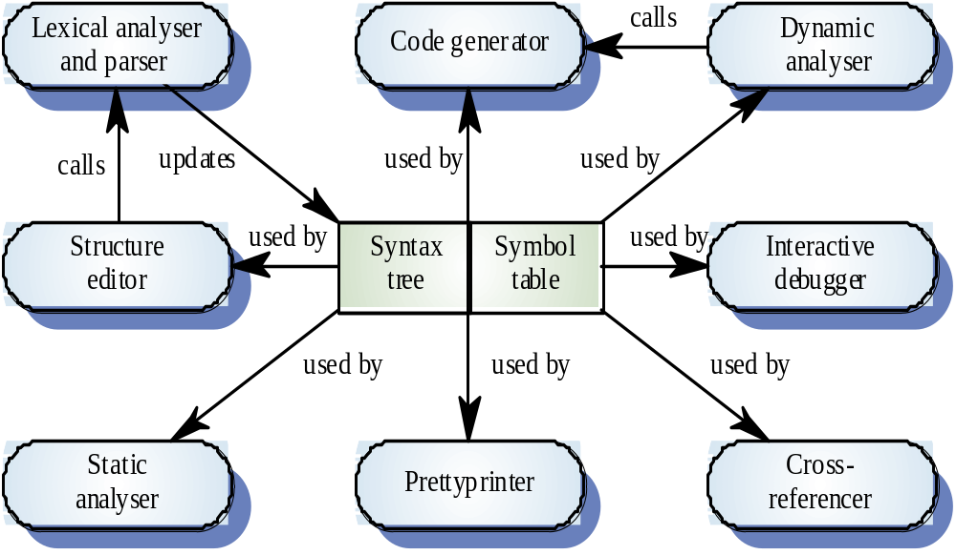
Integración por medio de datos compartidos
Cátedra: Ingeniería de Software

Slide 24
Integración de repositorio
Forma flexible de integración de datos
Herramientas que accesan los datos a través de un sistema administrador de objetos cuyo esquema es público. Las herramientas leen y escriben datos de acuerdo a su esquema
Las desventajas son:
  Herramientas especialmente escritas para un repositorio específico que haga uso del esquema
  Los clientes deben comprar el OMS, así como el sistema CASE
Cátedra: Ingeniería de Software

Slide 25
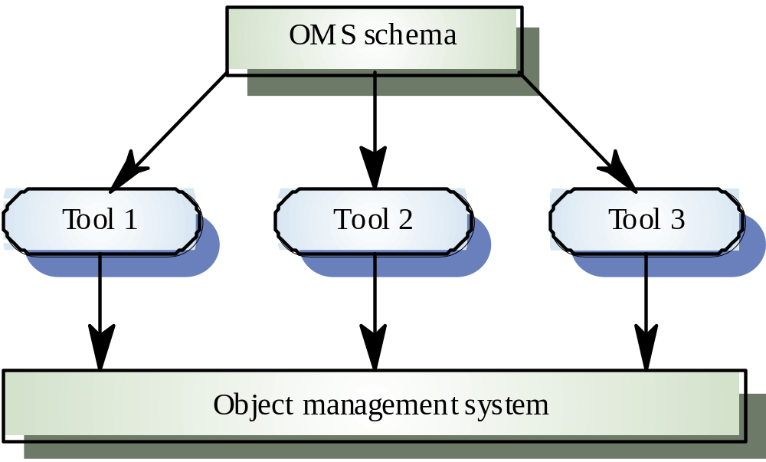
Integración por medio de un OMS
Cátedra: Ingeniería de Software

Slide 26
Integración de presentaciones
Integración de sistema de ventanas
  Herramientas que usan el mismo sistema de ventana y presentan una interface común para la manipulación de comandos de ventana
Integración de comandos
  Herramientas que usan la misma forma de comandos para funciones comparables. Los menús se organizan en la misma forma e iconos similares son usados
Integración por Interacción
  El usuario interactúa con entidades gráficas
Cátedra: Ingeniería de Software

Slide 27
Guías de presentación
La integración de presentaciones puede ejecutarse definiendo un conjunto de guías de interface de usuario
  Fácil integración de un sistema de ventanas
Cátedra: Ingeniería de Software

Slide 28
Integración por control
Herramientas capaces de iniciar y detener otras herramientas y que requieren servicios particulares proporcionados por otras herramientas
Una aproximación general basada en una transferencia de mensajes ha sido adoptada por los vendedores de herramientas (Softbench, FUSE, ToolTalk)
Cátedra: Ingeniería de Software

Slide 29
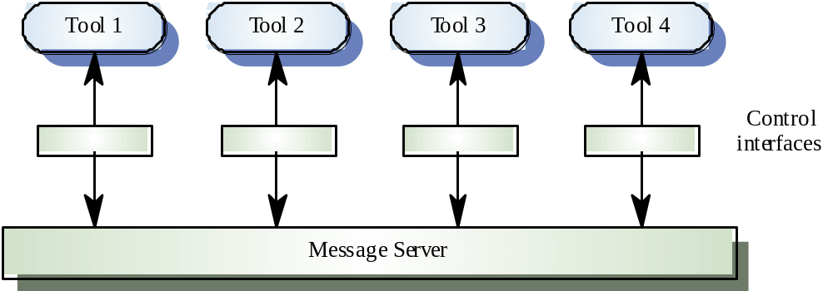
Integración por medio de transferencia de mensajes
Cátedra: Ingeniería de Software

Slide 30
Comunicación de herramientas
Herramientas que intercambian mensajes en un formato conocido
La transferencia de mensajes se controla por medio de un servidor de mensajes
El servidor de mensajes acepta mensajes de una herramienta, conoce el destino y la envía a otra herramienta o herramientas)
Los sistemas trabajan en un medio ambiente distribuido
El formato de datos intercambiado se codifica en una interface de definición de lenguajes (IDL)
Cátedra: Ingeniería de Software

Slide 31
Integración de procesos
Un modelo explícito del proceso debe ser definido y representado por un proceso de máquina
Los procesos deben se guiados más que prescritos por el modelo del proceso
Cátedra: Ingeniería de Software

Slide 32
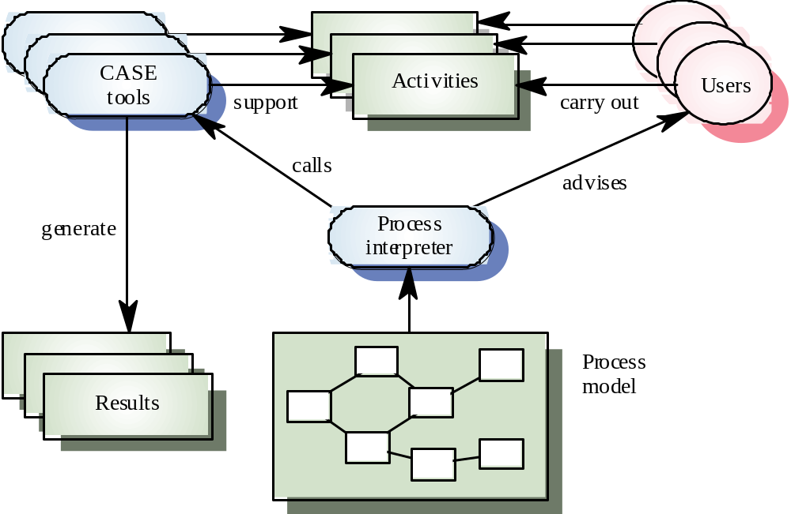
Integración de Procesos
Cátedra: Ingeniería de Software

Slide 33
Creación del modelo de procesos
Identificar las actividades del proceso.
Definir la coordinación y dependencia de actividades.
Asignar ingenieros a cada una de las actividades
Especificar las herramientas que soportan cada actividad.
Cátedra: Ingeniería de Software

Slide 34
Modelos de Procesos
Los procesos de software son complejos y difíciles de modelar
  Existe un costo alto en la programación de los procesos
  Los ingenieros de software cambian dinámicamente los procesos en un ámbito con circunstancias inesperadas
  Es difícil explicar el trabajo cooperativo en el modelado de procesos
Los sistemas CASE manejadores de procesos son sistemas que permanecen en los sistemas experimentales
Cátedra: Ingeniería de Software

Slide 35
El ciclo de vida CASE
Procuración
Adaptación
Introducción
Operación
Evolución
Obsolescencia
Cátedra: Ingeniería de Software

Slide 36
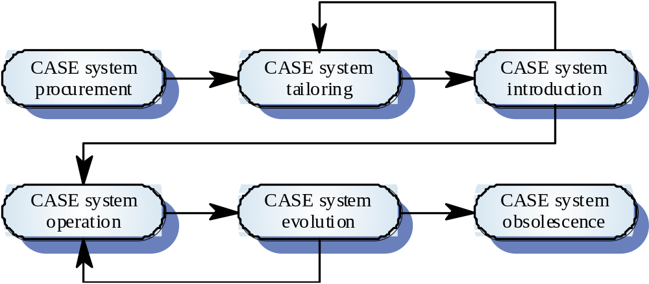
Un modelo del ciclo de vida CASE
Cátedra: Ingeniería de Software

Slide 37
Procuración del CASE
Existen compañías y métodos estándar
  El medio ambiente debe soportar la práctica existente
Existencia de hardware futuro
  El medio ambiente debe ser compatible con el hardware existente. Debe correr en máquinas industriales estándar
La clase de aplicaciones a ser desarrolladas
  El medio ambiente debe soportar el tipo de aplicación desarrollada por una organización
Seguridad
  El medio ambiente debe proveer un acceso apropiado y facilidades de control
Cátedra: Ingeniería de Software

Slide 38
Un sistema de adaptación CASE
Instalación
  El sistema depende de los parámetros del hardware y software
Definición del modelo de procesos
  Define las actividades que el medio ambiente soporta
Herramientas de integración
  Describe qué herramientas son parte del medio ambiente y cómo son integradas
Documentación
  Proporciona una documentación apropiada para su uso con el medio ambiente
Cátedra: Ingeniería de Software

Slide 39
Introducción y operación CASE
Puede requerir adaptarse a practicas de trabajo comunes
  Falta de entrenamiento. Las organizaciones no invierten en entrenamiento
  Resistencia del administrador. Los administradores no observan la forma en que el medio ambiente reduce los costos del proyecto
Migración de proyectos hacia los sistemas CASE
  Nuevos proyectos inician con el medio ambiente después de que el proyecto piloto ha demostrado sus ventajas
  En algunos casos es impráctico convertir proyectos existentes a sistemas CASE
Cátedra: Ingeniería de Software

Slide 40
Evolución del sistema CASE
Conforme el sistema se usa, surgen nuevos requerimientos
  Requerimientos del proceso. Los cambios en el modelo del proceso deben identificarse
  Requerimientos de herramientas. Nuevas herramientas están disponibles para ser incorporadas
  Requerimientos de datos. La organización de los datos tiende a evolucionar
Una evolución del presupuesto debe estar disponible o el medio ambiente será progresivamente menos útil con el tiempo
La compatibilidad a futuro debe mantenerse
Cátedra: Ingeniería de Software

Slide 41
Obsolescencia de los sistemas CASE
En alguna etapa, el medio ambiente caerá en desuso y tendrá que reemplazase
El reemplazo de un medio ambiente debe planearse y colocarse en período de tiempo específico
Los proyectos soportados en forma corriente deben trasladarse a un nuevo ambiente , antes de que el soporte se caiga
Cátedra: Ingeniería de Software

Slide 42
Resumen
CASE involucra herramienta automatizada para soportar las actividades del proceso
La tecnología CASE puede clasificarse por su función, actividad del proceso o por el rango de tareas soportadas
Existen varios niveles de integración CASE
Cátedra: Ingeniería de Software

Slide 43
Resumen
La integración de datos puede implementarse a través de archivos compartidos, estructuras de datos o por repositorios
La integración del proceso permite que el desarrollo sea guiado por un modelo explícito del software del proceso
El ciclo de vida CASE envuelve la procuración, asentamiento, introducción, operación, evolución y obsolescencia
CASE es costoso.
Cátedra: Ingeniería de Software

